Slide 1
Программа «Аптека»
Выполнили: Горовой В.С.
Плюхин В.Е.
Преподаватель: Шаброва Г.В.

Slide 2
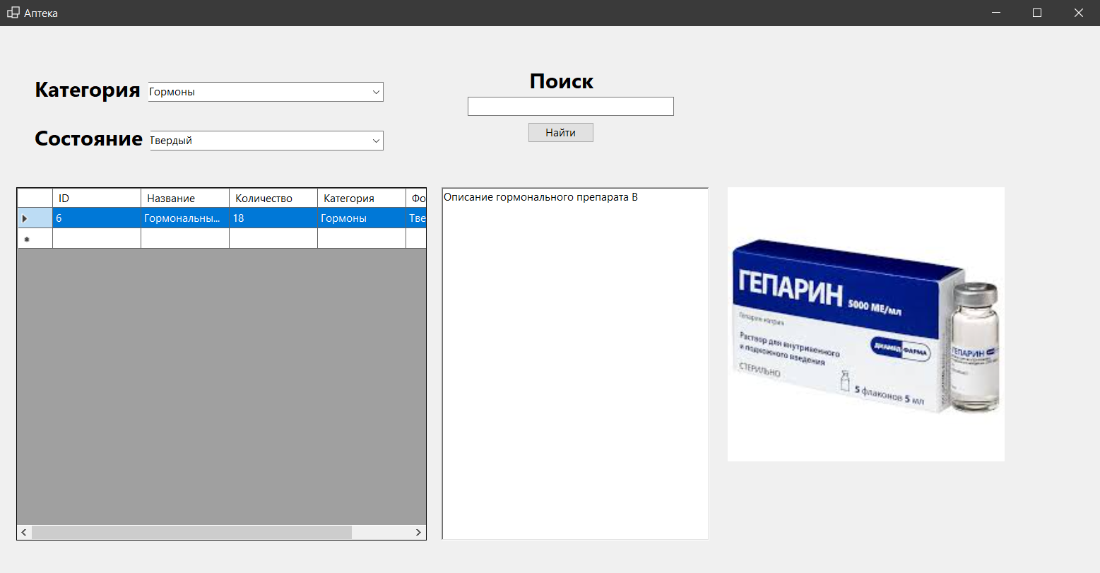
Введение
Программа "Аптека" предназначена для управления данными о лекарственных препаратах. Она позволяет хранить информацию о лекарствах, их категориях, формах выпуска, количестве, описании и изображениях. Программа реализована с использованием базы данных SQLite и интерфейса Windows Forms.

Slide 3
Основные функции
Фильтрация данных: Пользователи могут фильтровать лекарства по категории, форме выпуска и поисковому запросу.
Отображение данных: Информация о лекарствах отображается в таблице с возможностью просмотра описания и изображения.
Загрузка изображений: Программа поддерживает отображение изображений лекарств.

Slide 4
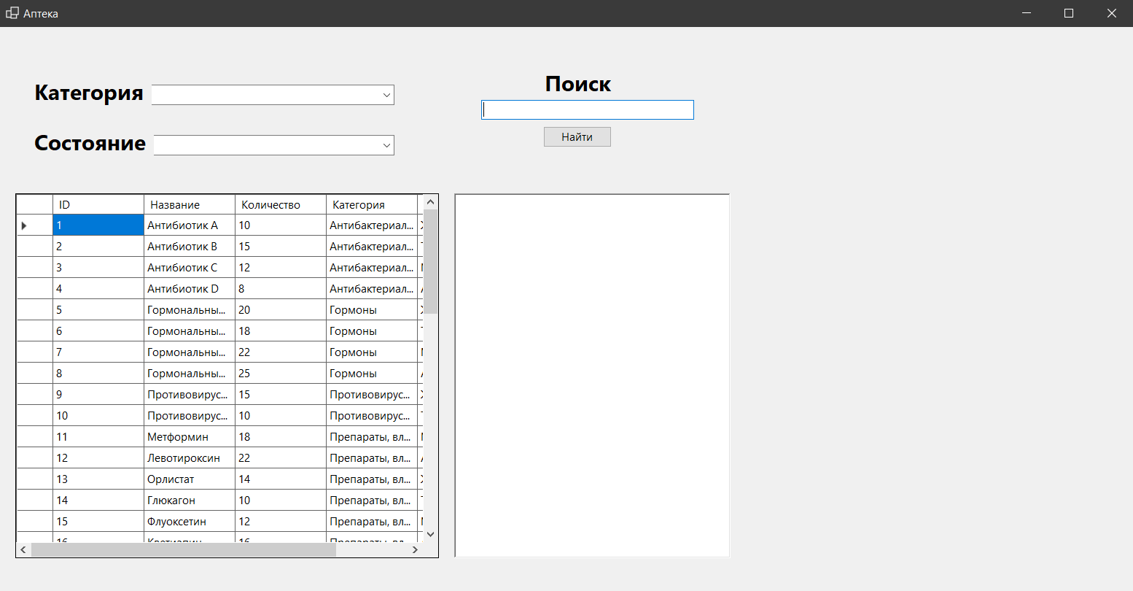
Интерфейс программы
Интерфейс включает выпадающие списки для выбора категории и формы выпуска.
Поле для поиска по названию лекарства.
Таблица с данными о лекарствах и панель для отображения описания и изображения.

Slide 5
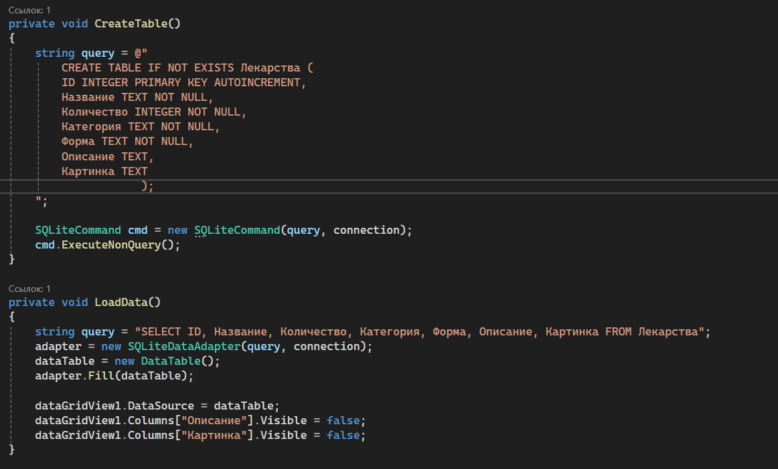
База данных
Программа использует базу данных SQLite для хранения информации о лекарствах.
Таблица "Лекарства" содержит поля: ID, Название, Количество, Категория, Форма, Описание, Картинка.
При первом запуске программа заполняет базу данных тестовыми данными.

Slide 6
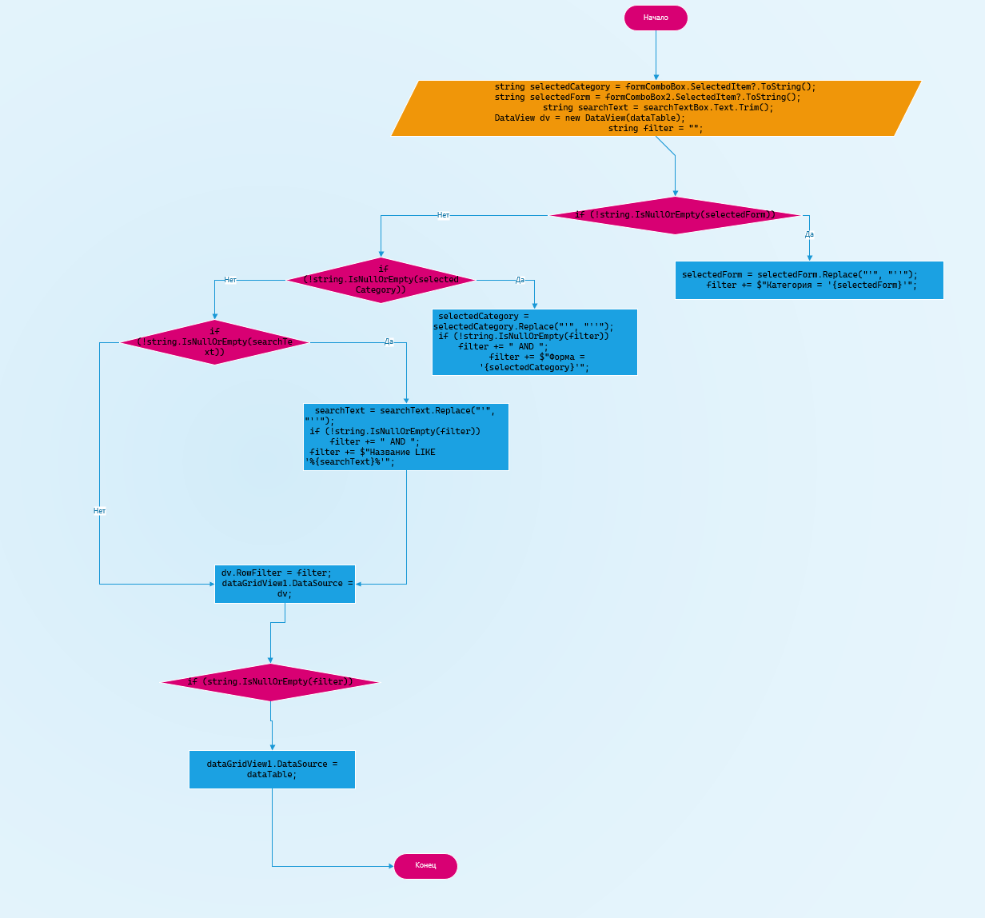
Блок-схема

Slide 7
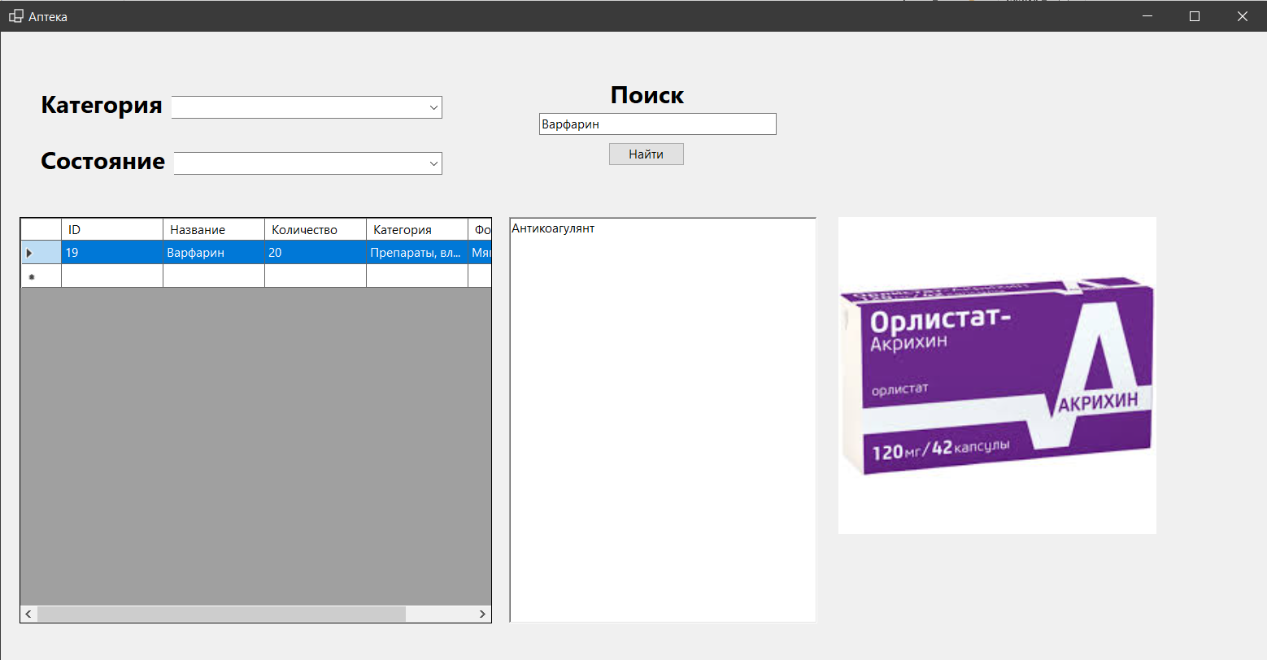
Пример использования
Пользователь выбирает категорию и форму выпуска лекарства, вводит поисковый запрос.
Программа фильтрует данные и отображает соответствующие записи.
При выборе строки в таблице отображается описание и изображение лекарства.

Slide 8
Преимущества использования
Удобство управления: Программа позволяет легко управлять данными о лекарствах, что упрощает работу с большими объемами информации.
Быстрый доступ к данным: Возможность быстрого поиска и фильтрации лекарств по различным критериям.
Визуализация данных: Отображение изображений лекарств и их описаний для более наглядного представления.
Надежность хранения: Использование SQLite обеспечивает надежное и безопасное хранение данных.

Slide 9
Сценарии применения
Аптеки и фармацевтические компании: Использование программы для управления запасами и продажами лекарств.
Медицинские учреждения: Поддержка врачей и медсестер в выборе и назначении лекарственных препаратов.
Образовательные учреждения: Обучение студентов медицинских специальностей работе с базами данных лекарств.
Исследовательские лаборатории: Хранение и анализ данных о новых лекарственных препаратах.

Slide 10
Заключение
Программа "Аптека" — удобный инструмент для управления данными о лекарствах.
Она может быть полезна для аптек, медицинских учреждений и других организаций, связанных с фармацевтикой.
Возможности для расширения: добавление новых функций, улучшение интерфейса, интеграция с другими системами.

